Slide 1
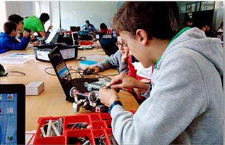
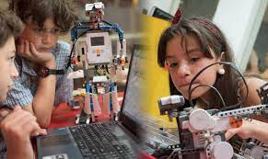

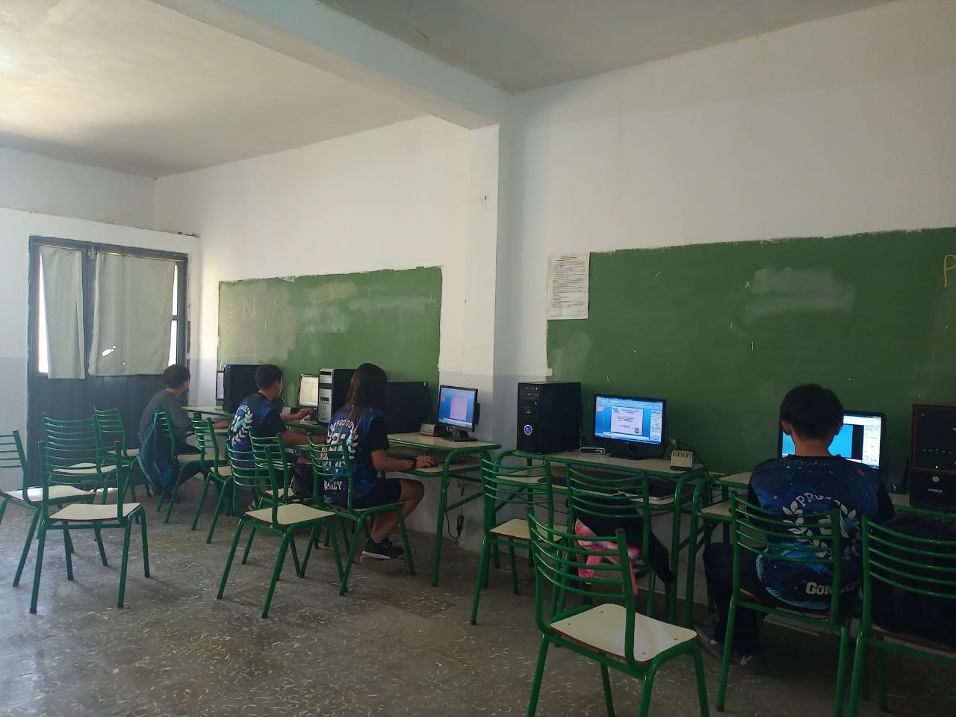
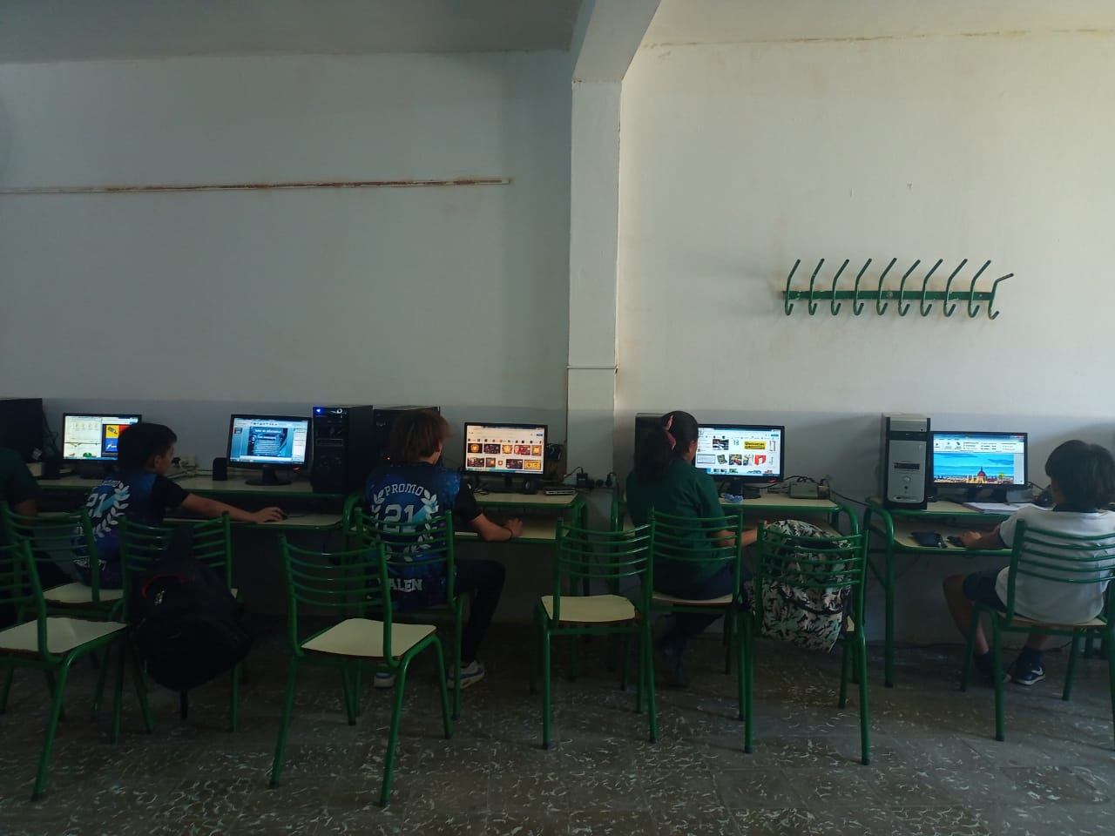
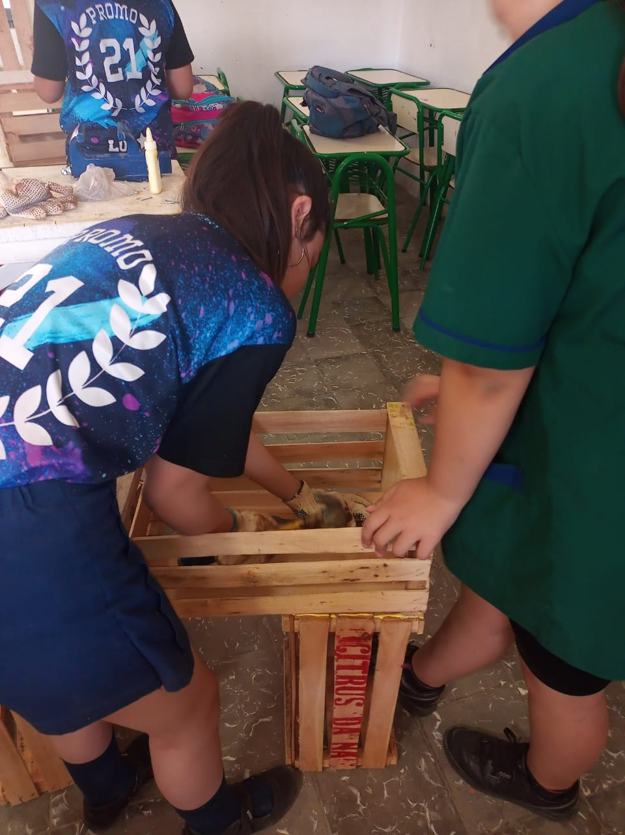
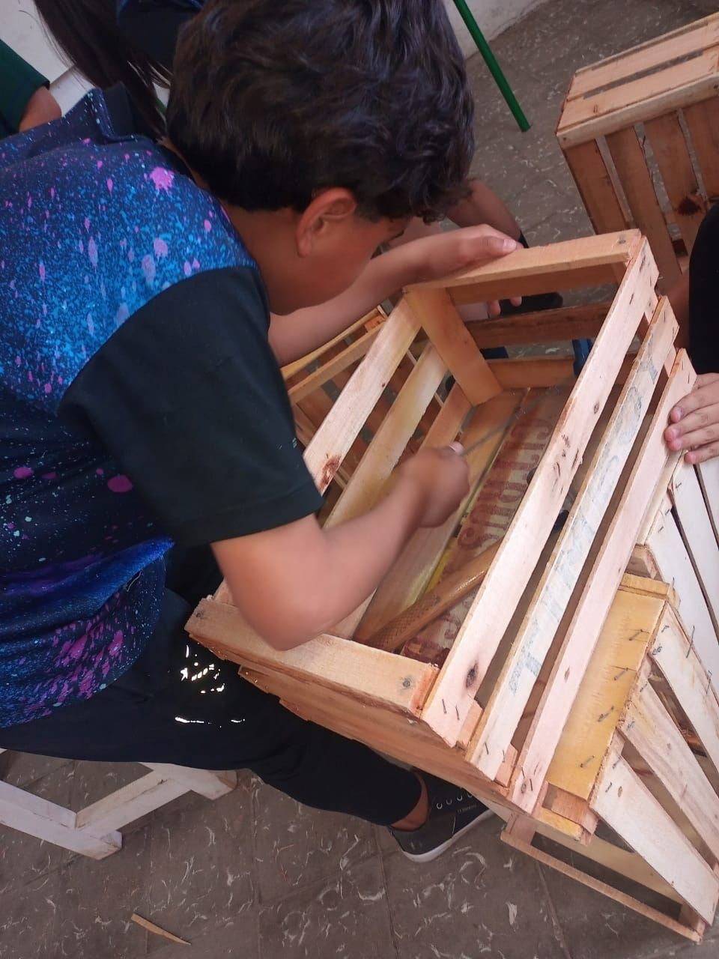
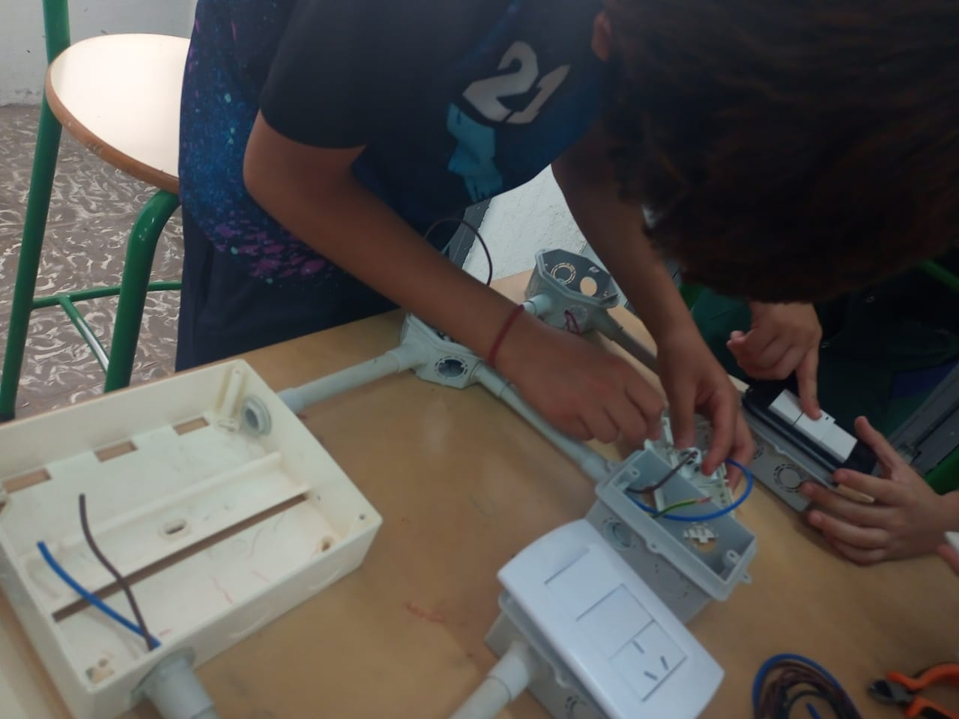
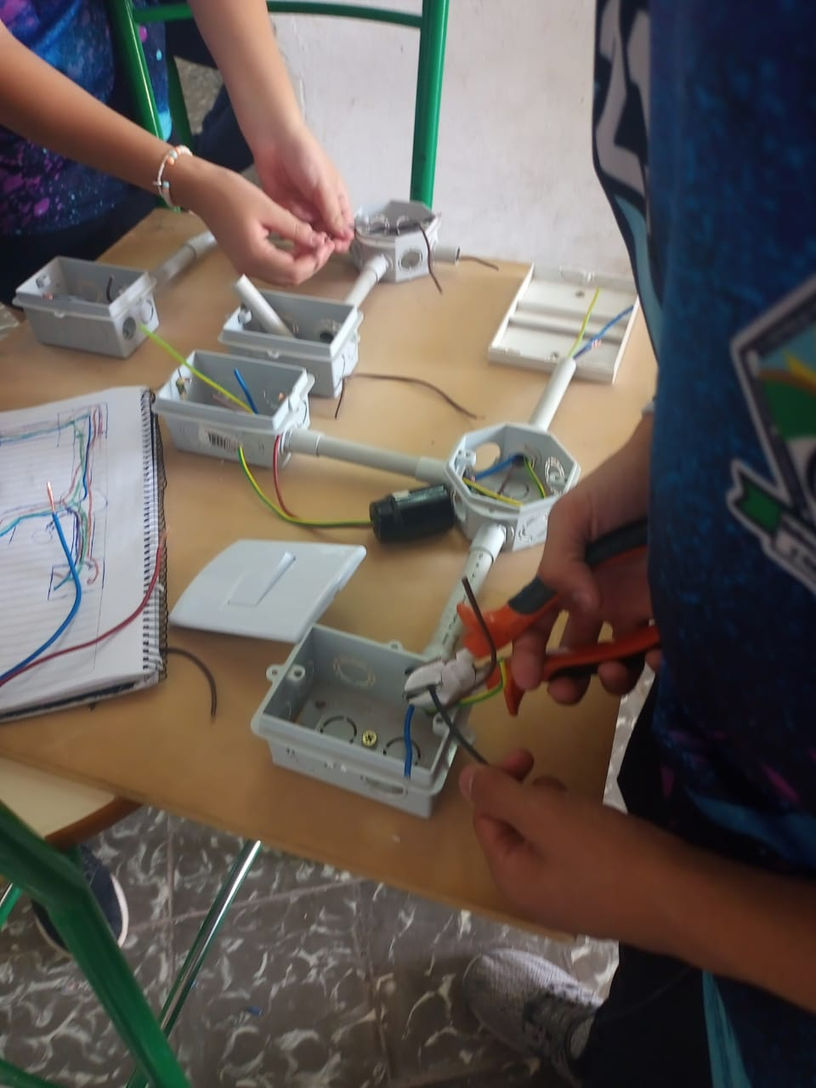
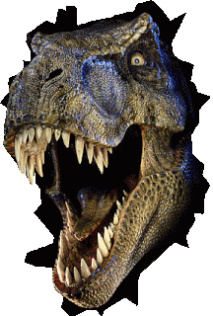
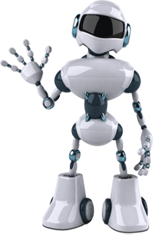
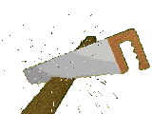
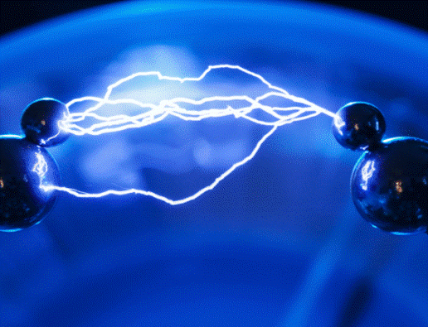

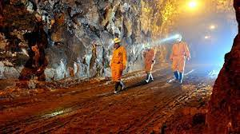
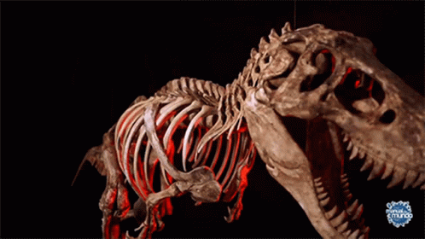
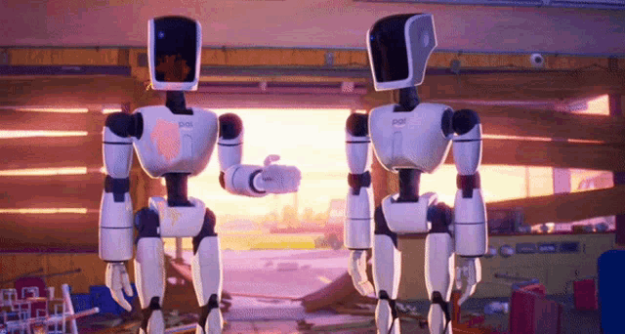
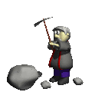
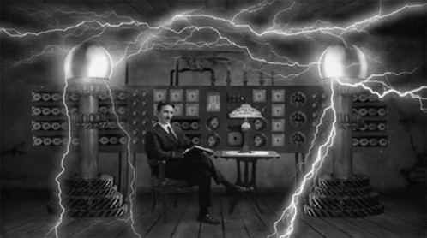


“Talleres de minería”
Taller de herramientas universales
TALLER DE LABORATORIO DE INFORMATICA
TALLER DE PALEONTOLOGIA
TALLER DE ROBOTICA
Taller de Electricidad
Nombre: Pia Moral
Grado: 1º A
Año: 2022
Profe: Andrea Gómez
En el taller de electricidad realizamos actividades con cables nos enseñan a pelar los cables y armar tableros de conexión
PROFE: Roberto Mas
La robótica es un método interdisciplinario en el que se trabajan las áreas de Matemáticas, Tecnología, Ciencias e Ingeniería. Su carácter transversal posibilita que los niños también desarrollen el pensamiento lógico, la imaginación y la lingüística (incluidos términos en inglés).
Los paleontólogos estudian los fósiles para desarrollar el conocimiento de las antiguas formas de vida, incluyendo su anatomía, fisiología, la evolución y los posibles ecosistemas de los que formaron parte. La paleontología forma parte de las ciencias naturales y está estrechamente ligada con la biología y la geología
En el taller de herramientas nos enseñan los tipos de cortes con cada herramientas y hacemos practicas con maderas
PROFE: Mathias Ariza
En el taller de informática aprendemos a usar mejor power point y word . A colocar animaciones y transiciones
PROFE: ANDREA GOMEZ

